Slide 1

Nehézfémek kimutatása a Marótzugi holtág iszapjából
Miklósi Tamás
Harkály Zalán
10.c

Slide 2
Módszerek
A holtágban lerakódott iszap fontos információt szolgáltat a területet korábban ért szennyeződésekről
Vizsgálatainkban két iont, a rezet és az ólmot vizsgáltuk
Az iszapból a fémeket salétromsav oldatával vontuk ki
A kivonatokat atomabszorpciós spektrométerrel vizsgáltuk, egy érzékeny módszerrel, ami már nagyon alacsony koncentrációban kimutatja a vizsgált fémeket

Slide 3
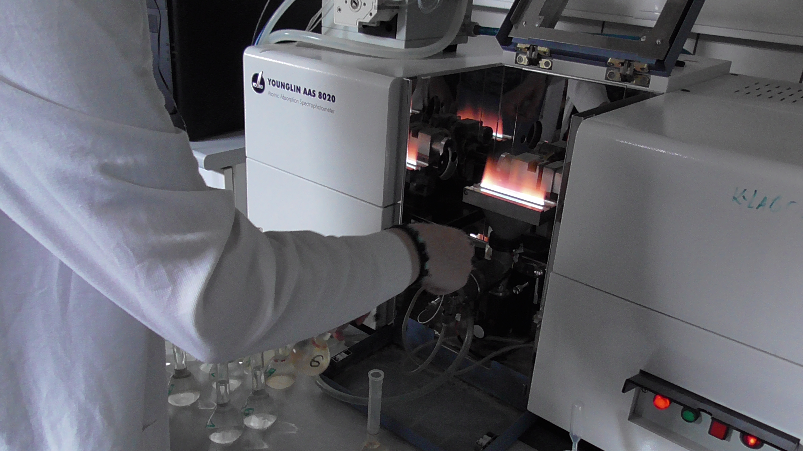
Az atomabszorpció elve
A minta összetevőinek méréséhez, először atomokra kellett bontani őket.
Az atomizáláshoz szükséges energiát a réz mérésénél levegő/acetilén láng biztosította (kb. 1600 °C-on), az ólom esetében, ez grafitkemencében történt (2600 °C-on).
Ezután a műszer a mintát speciális hullámhosszúságú fénnyel besugározta, majd az átjutott fény mennyiségét egy detektorral megmérte.
Az átjutott fény mennyisége fordítottan arányos a minta fémion koncentrációjával.

Slide 4
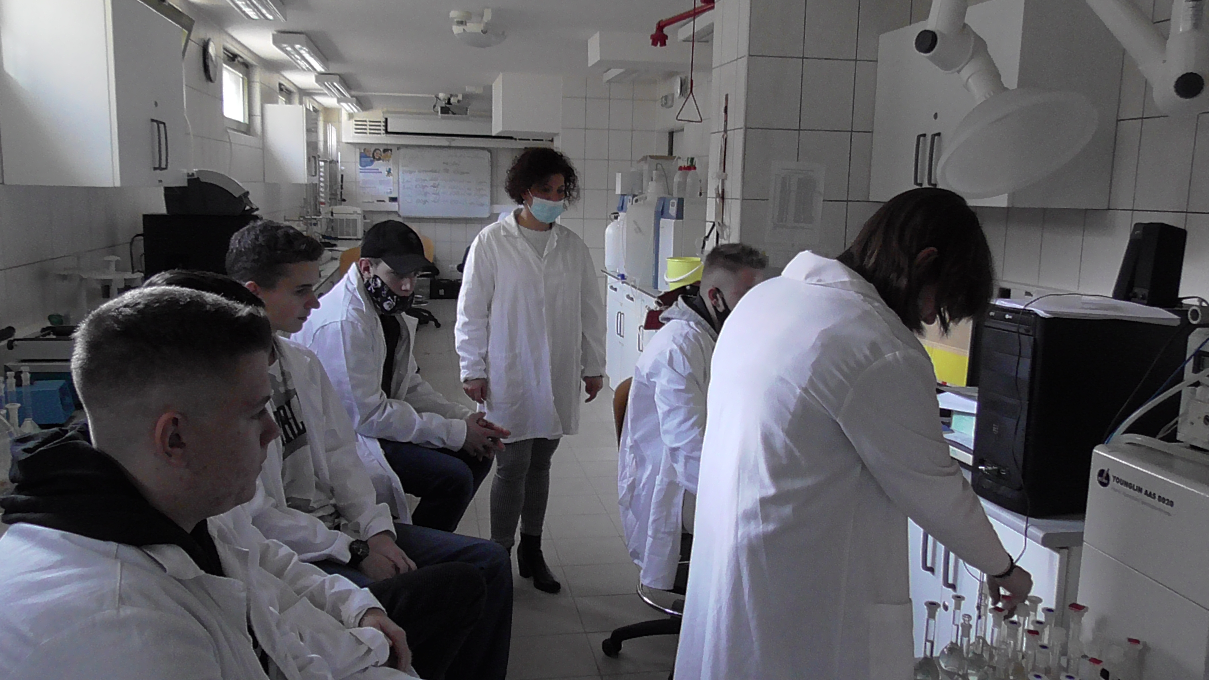
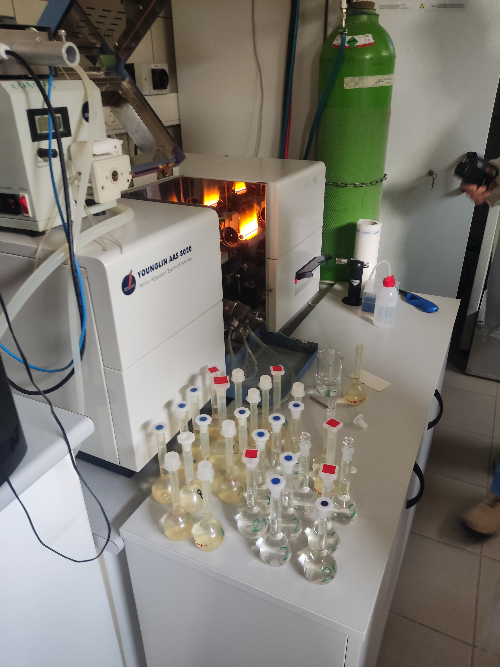
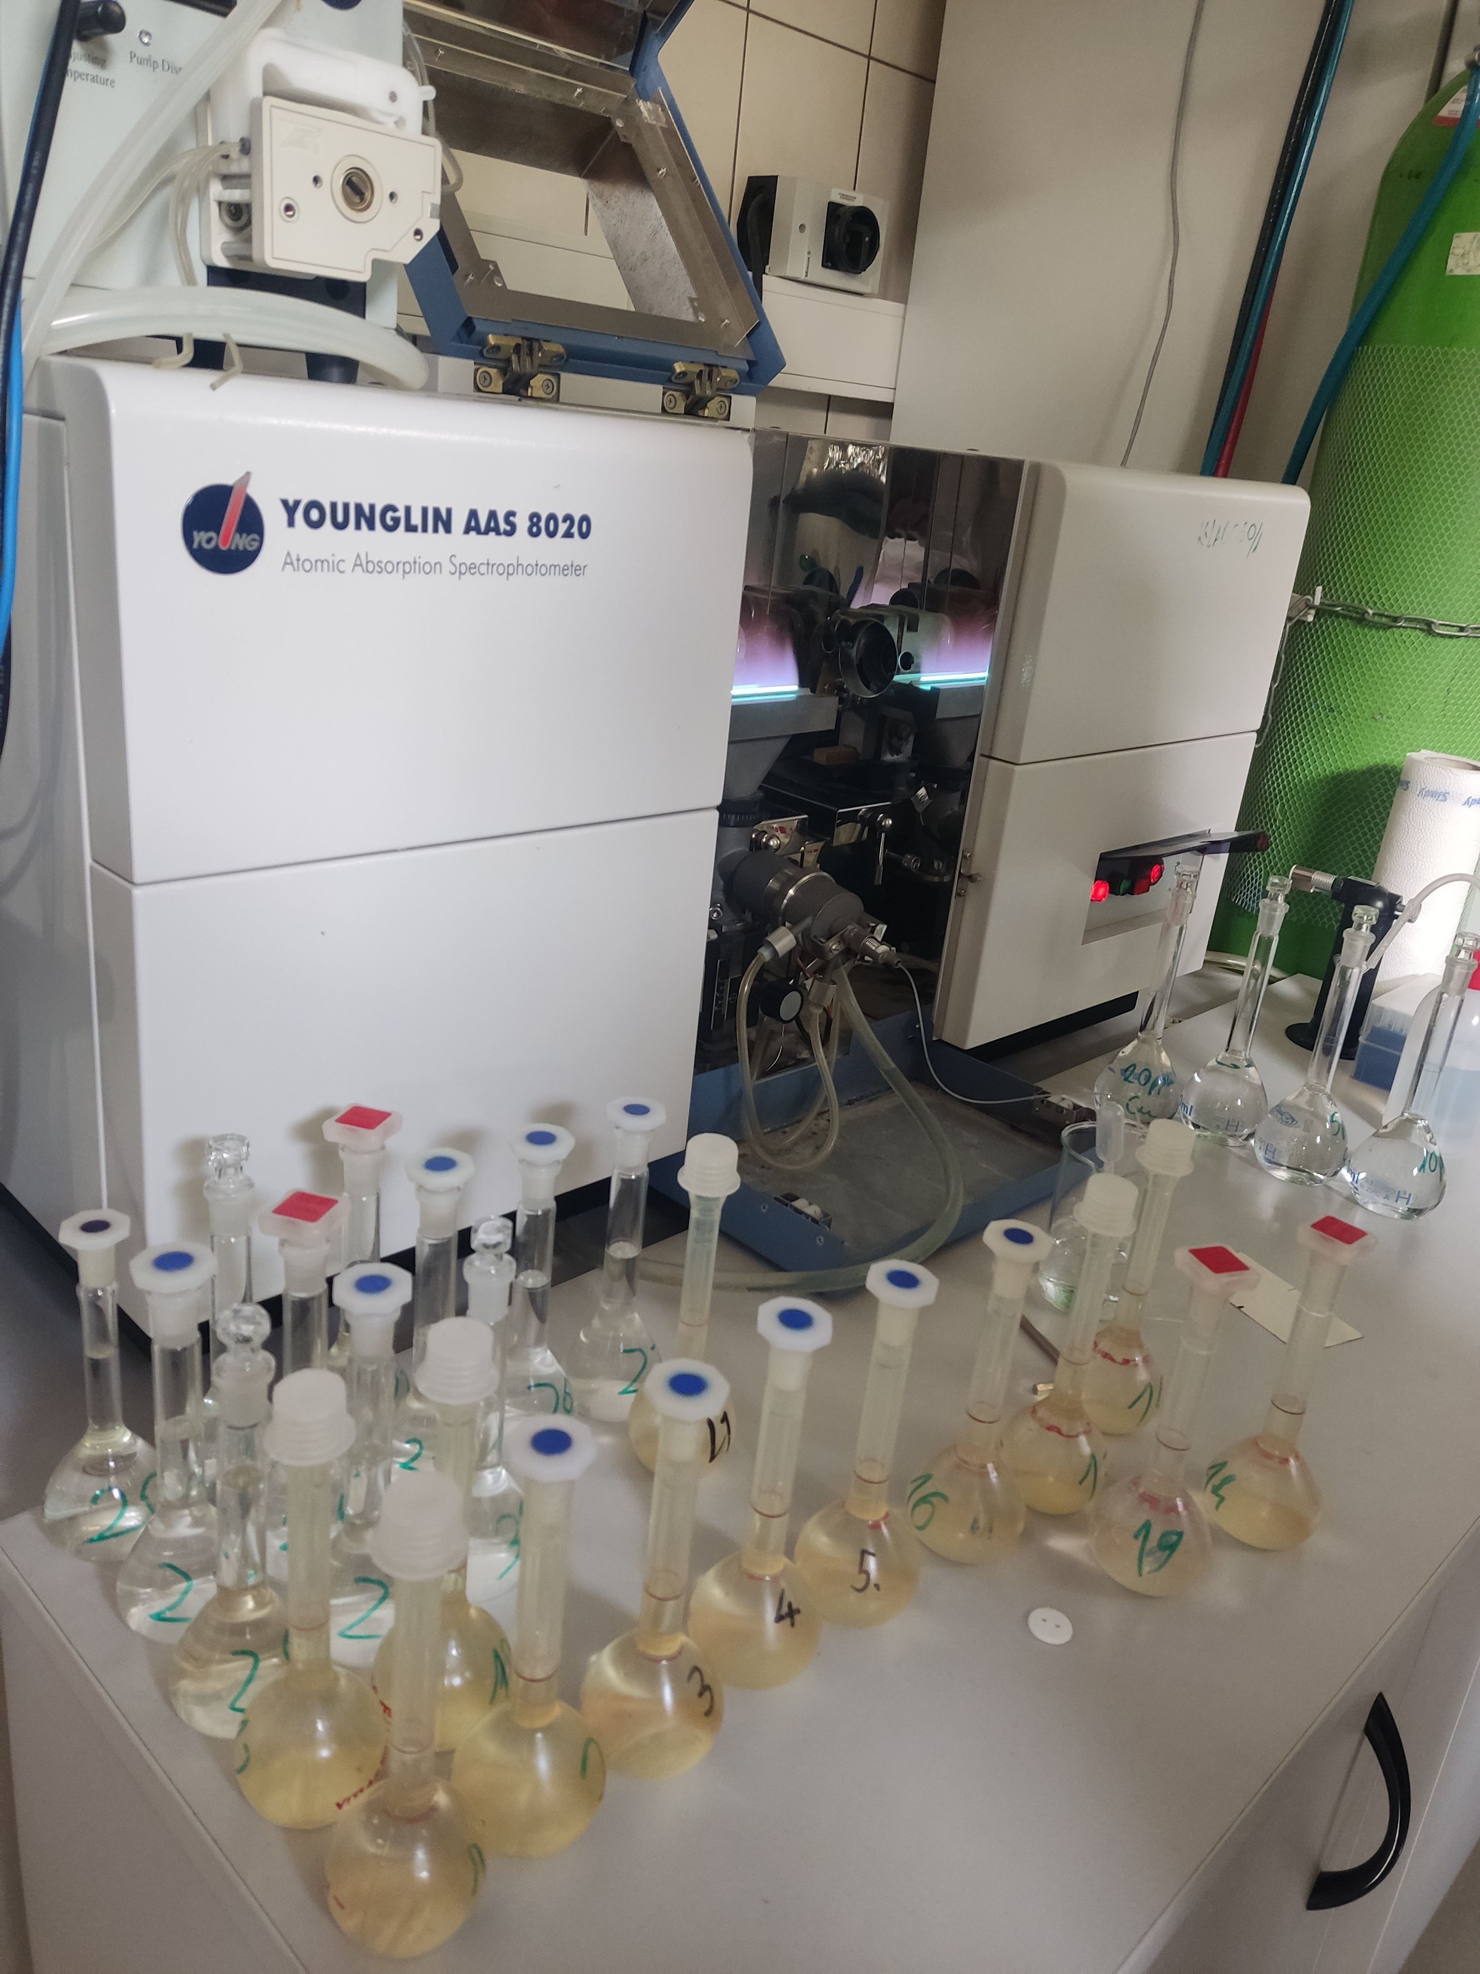
Rézion mérése lángatomabszorpciós spektrometriával
FAAS

Slide 5
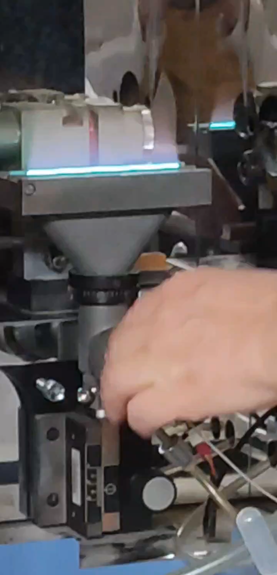

Slide 7
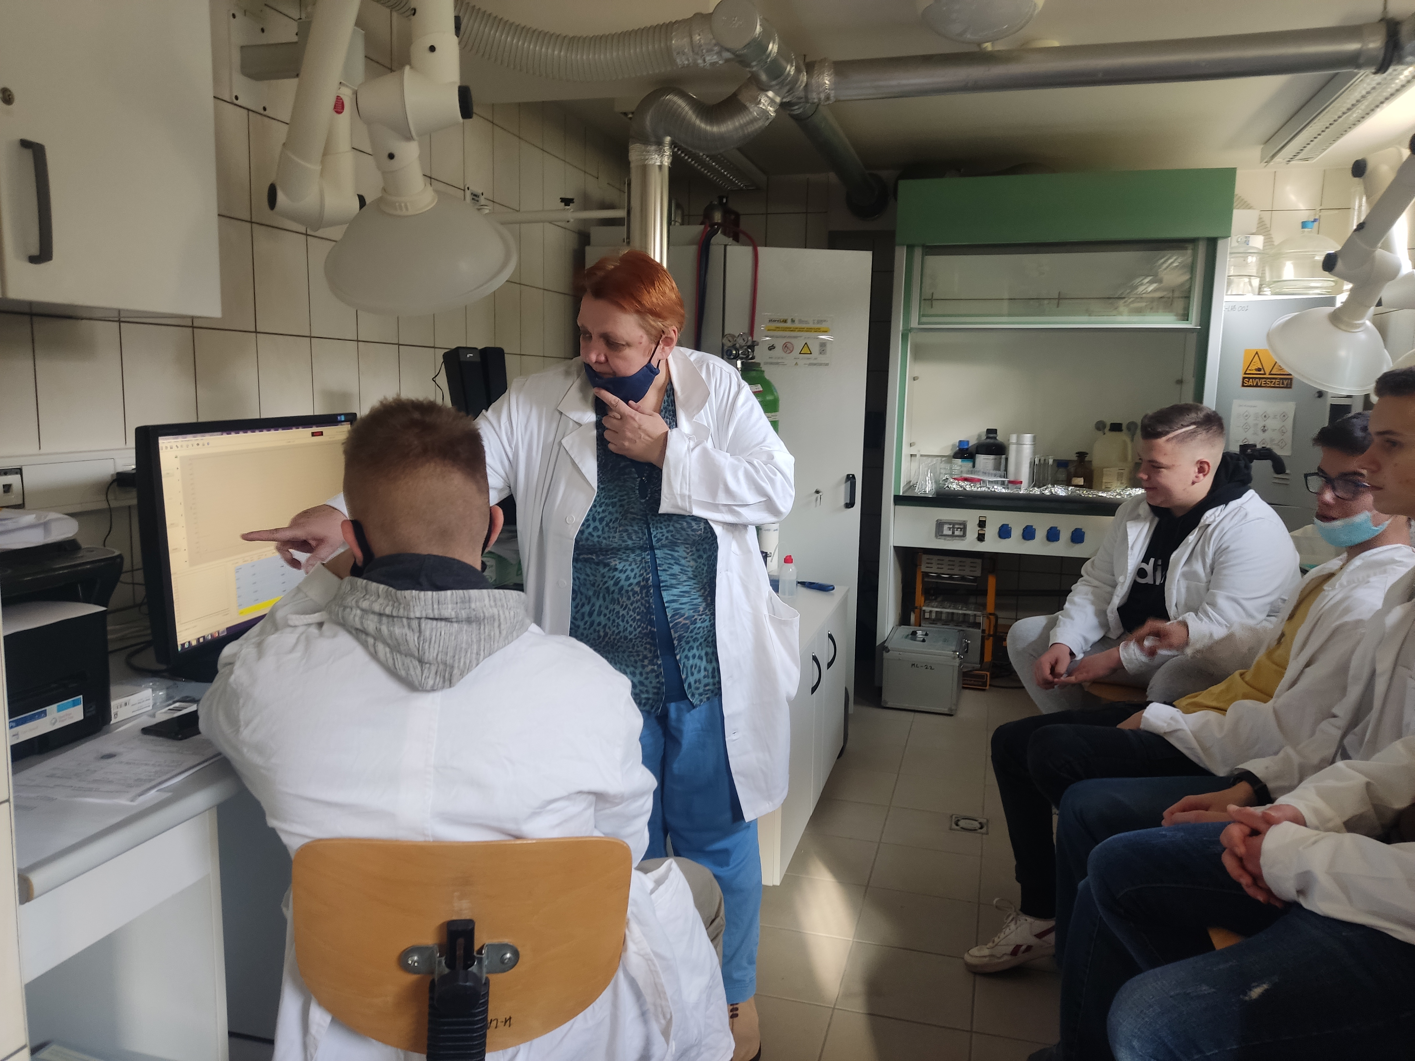
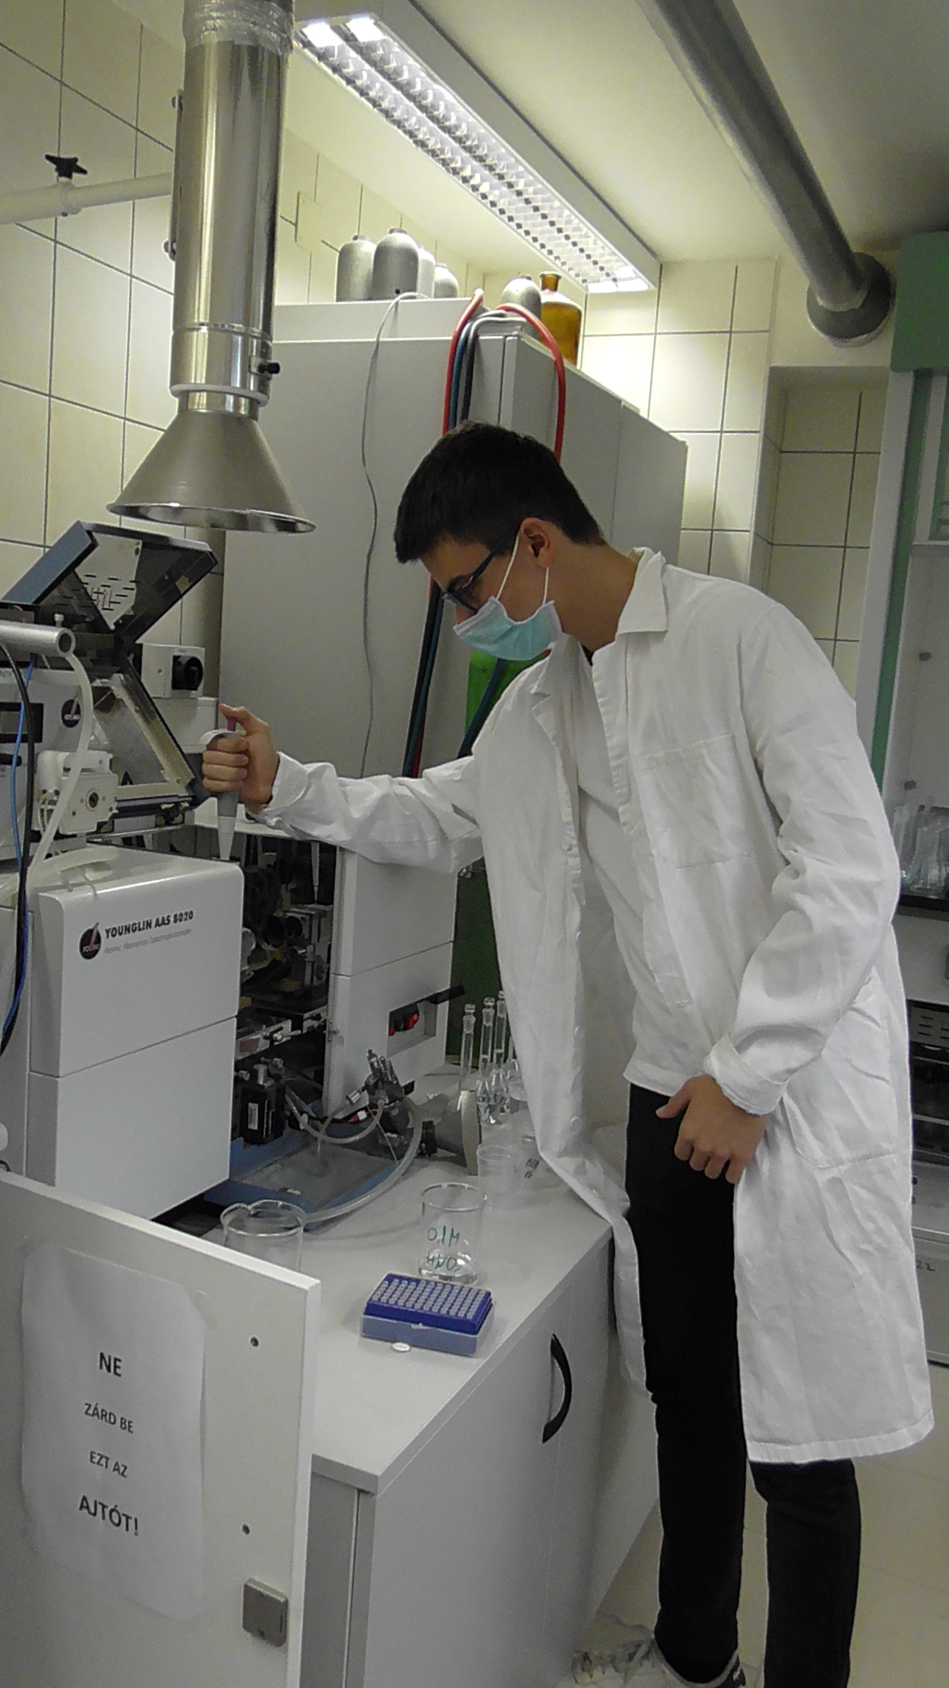
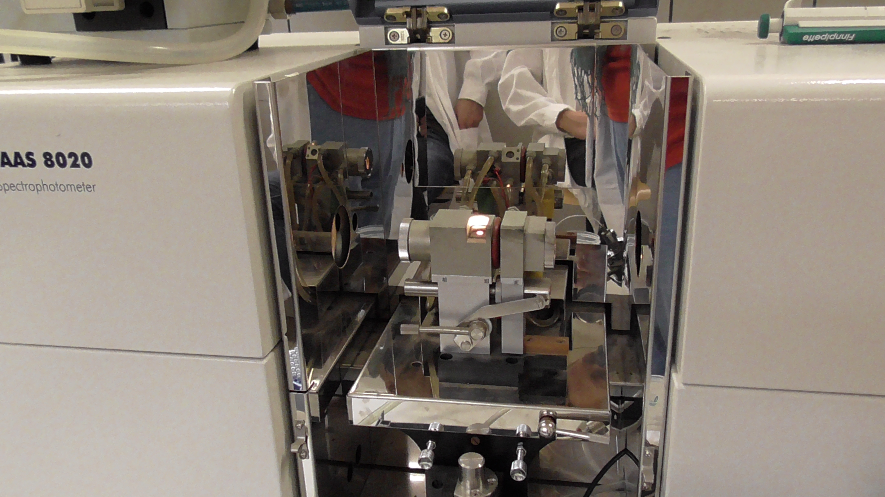
Ólom ion mennyiségének mérése grafitkemencés atomabszorpciós spektrometriával
GFAAS

Slide 9
összegzés
Mérési eredményeink azt mutatják, hogy a holtág környékét az elmúlt 120 évben többször is érte fémszennyezés.
A szennyezés eredetének kiderítése további vizsgálatokat igényel: érkezhetett a tisza hordalékával, de a réz növényvédőszerek alkotóeleme is lehet és a környező mezőgazdasági hasznosítású területekről is bemosódhatott.

Slide 10
Köszönjük a figyelmet!

